Slide 1
COMPANY CAR MOBILE JUICE
Mobil_juice@hotmail.com
Tena-Napo-Ecuador

Slide 2
Catalogo de productos

Slide 3
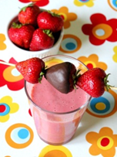
BATIDOS
BATIDO DE FRESA
COD. BTF-001
INGRDIENTES
15 FRESAS
¼ DE LITRO DE LECHE
UNA CUCHARADA DE AZUCAR
Media taza de chocolate derretido
COSTO
1,75$
2,36 euros

Slide 4
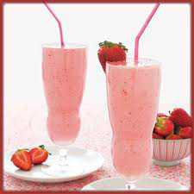
BATIDO DE FRESA
COD. BTF-002
INGRDIENTES
10 FRESAS
1/8 DE LITRO DE LECHE
UNA CUCHARADA DE AZUCAR
COSTO
0,50$
0,67 euros

Slide 5
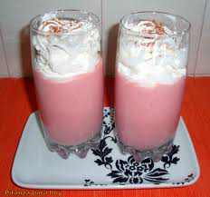
Batido de fresa con crema de vainilla
COD. BTF-003
INGRDIENTES
10 FRESAS
1/6DE LITRO DE LECHE
UNA CUCHARADA DE AZUCAR
Crema de vainilla
Grageas
COSTO
0,75$
1,01 euros

Slide 6
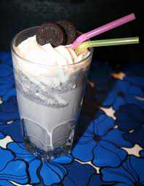
BATIDO OREO
COD. BTO-001
INGRDIENTES
1 galleta oreo
1/8 DE LITRO DE LECHE
COSTO
0,75$
1,01 euros

Slide 7
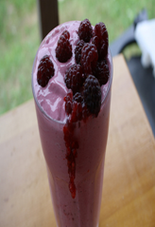
BATIDO DE MORA
INGREDIENTES
1/3 DE LIBRA DE MORA
1/6 DE LITRO DE LECHE
1 CUCHARADA DE AZUCAR
COSTO
0,75$
1,01 euros
COD. BTM-002

Slide 8
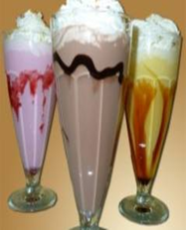
HELADOS
HELADO ORIGINAL
INGREDIENTES
Crema de vainilla
1/4 DE LITRO DE LECHE
4 galletas amor
COSTO
0,75$
1,01 euros
COD. ADO-001

Slide 9
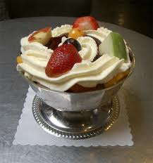
HELADO DE FRUTAS
INGREDIENTES
Crema de vainilla
1/4 DE LITRO DE LECHE
FRESAS
TROZOS DE
MANZANA,
PERA,
BANANA
PIÑA
COSTO
0,75$
1,01 euros
COD. FRU-001

Slide 10
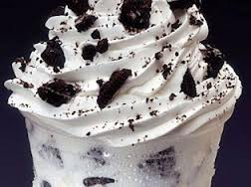
HELADO OREO
INGREDIENTES
Crema de vainilla
1/8 DE LITRO DE LECHE
1 GALLETA OREO
COSTO
0,75$
1,01 euros
COD. ADO-002

Slide 11
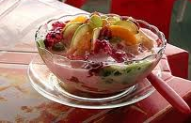
ENSALADAS DE FRUTAS
YOGURTFRUIT
INGREDIENTES
1 YOGURT
SANDIA
MANZANA
MANDARINA
BANANA
COSTO
1,00$
1,35 euros
COD. FRU-002

Slide 12
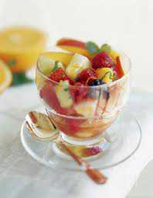
ENSALADA DE FRUTAS
INGREDIENTES
Crema chantillí
Pera
Manzanas
Mandarinas
Sandia
banana
COSTO
0,50$
0,67 euros
COD. FRU-003

